Slide 1
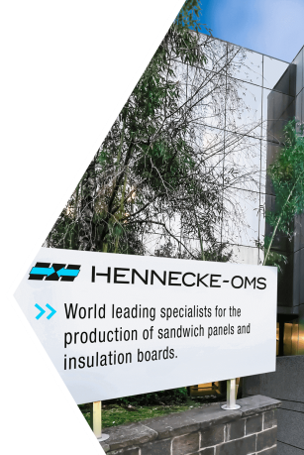
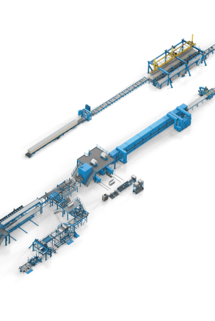
LA MIA ESPERIENZA PCTO IN AZIENDA
Da 50 anni Hennecke-OMS offre ai propri clienti soluzioni produttive integrate nel settore della lavorazione del poliuretano (PU).
Oggi l'azienda si colloca tra i maggiori produttori mondiali di impianti per la lavorazione del poliuretano e conta più di 140 dipendenti presso la sede di Verano Brianza, vicino a Milano.
Mattia Molteni, 5^C Informatica e Telecomunicazioni

Slide 2
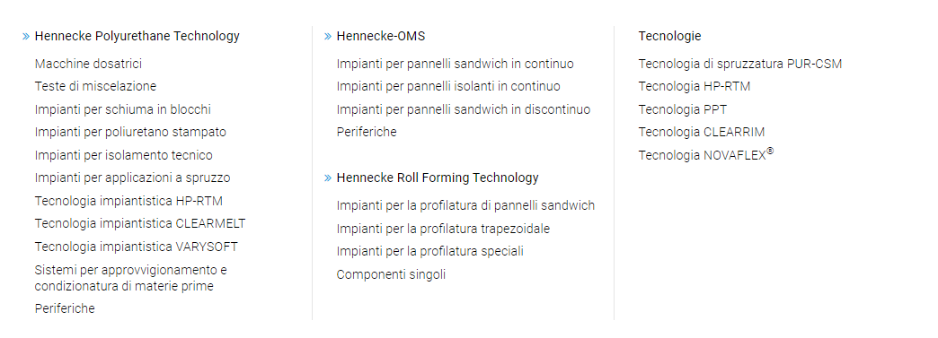
Servizi di assistenza completi per una produzione sicura ed efficiente 360°TRAININGS, Per sapere sempre cosa fare.
360°SPARE PART SERVICE, Competenza sui ricambi da un unico fornitore
360°REPAIR SERVICE, Veloce, affidabile, professionale
360°CONNECT, Supporto qualificato, assistenza da remoto e monitoraggio dei processi
360°PREVENTIVE SERVICE, Ottimizzazione della produzione, minimizzazione dei rischi
360°RETROFIT, Innovazioni da installare a posteriori
Prodotti
Servizi

Slide 3
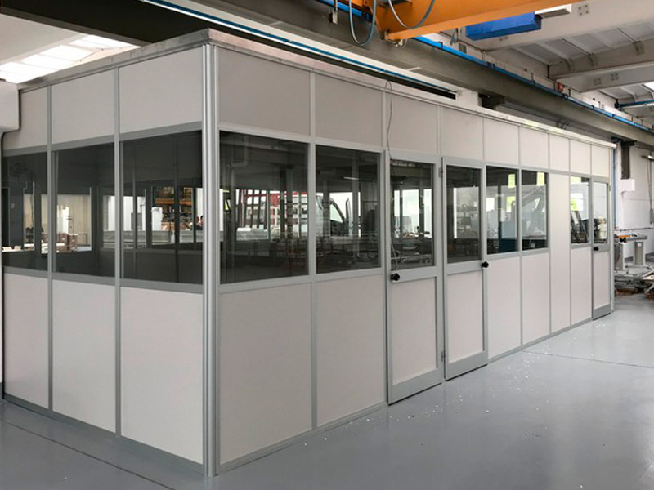
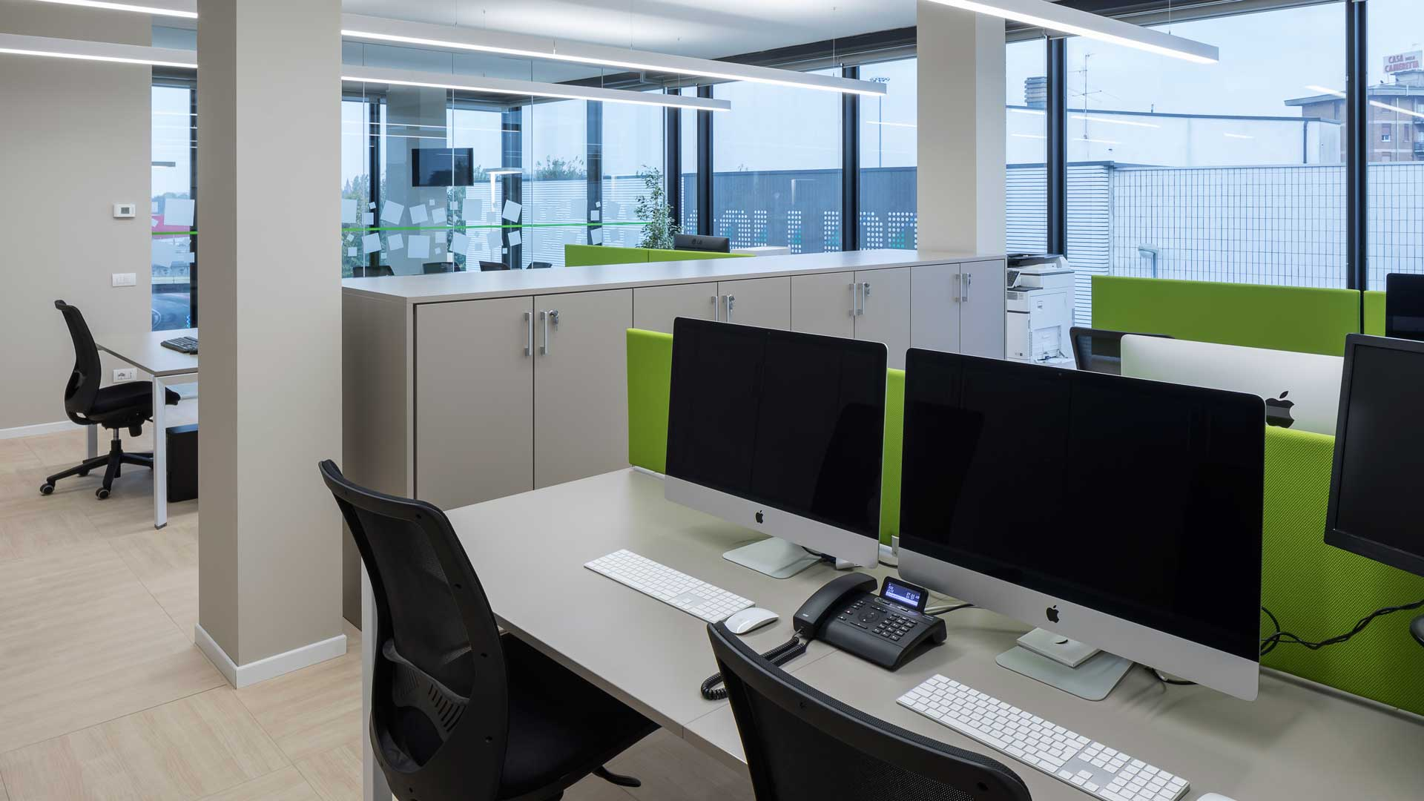
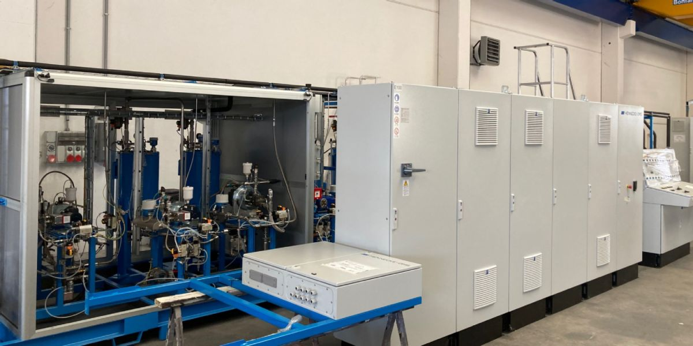
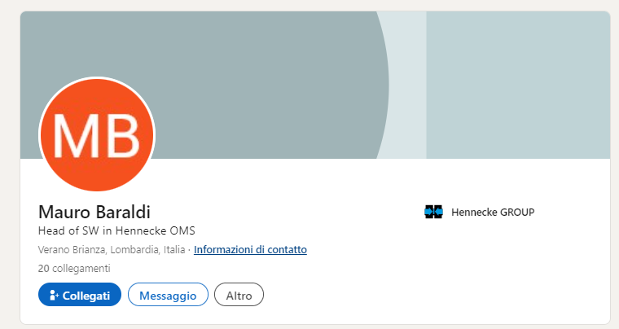
STRUTTURA AZIENDALE E INSERIMENTO
Gli uffici risultavano come questi
Anche se spesso il lavoro avveniva sugli impianti e altrettanto frequentemente in trasferta in paesi come Olanda, Francia o Stati Uniti
Io sono stato inserito in DIVISIONE ELETTRICA (DE)
Mauro Baraldi è stato il mio Tutor (responsabile softwaristi)
Gli uffici risultavano come questi
I miei colleghi si occupavano di programmare i quadri elettrici e i PLC che successivamente erano installati sugli impianti per permettere l'automazione della linea di produzione.

Slide 4
LAVORO SVOLTO DURANTE LO STAGE
Formazione (videocorso Siemens)
Affiancamento (2 giorni di affiancamento)
Modifica MTO (successiva supervisione del mio tutor)
Programma traduzione (lavoro non concluso)
Partecipazione riunioni aziendali (2)

Slide 5
COMPETENZE VERIFICATE UTILI
Programmazione
Sistemi operativi e reti
Gestione di database
Sicurezza informatica
Problem solving e pensiero critico

Slide 6
COMPETENZE ACQUISITE
Programmazione PLC (Programmable Logic Controller)
Sistemi SCADA (Supervisory Control and Data Acquisition)
Integrazione di sistemi meccatronici
Automazione robotica
Analisi dei dati e manutenzione predittiva

Slide 7
SOFT SKILL NECESSARIE PER AMBIENTE LAVORATIVO
Comunicazione efficace
Problem solving
Adattabilità e flessibilità
Lavoro di squadra
Gestione del tempo

Slide 8
COMMENTO PCTO
L'esperienza di PCTO di 4 settimane è stata affrontata in modo costruttivo e sereno, permettendo di acquisire competenze pratiche e di applicare la teoria appresa a scuola. Grazie a un ambiente di lavoro stimolante e collaborativo, è stato possibile migliorare sia le abilità tecniche che le soft skill, rafforzando la capacità di lavorare in team e di affrontare nuove sfide con spirito positivo e proattivo.

Slide 9

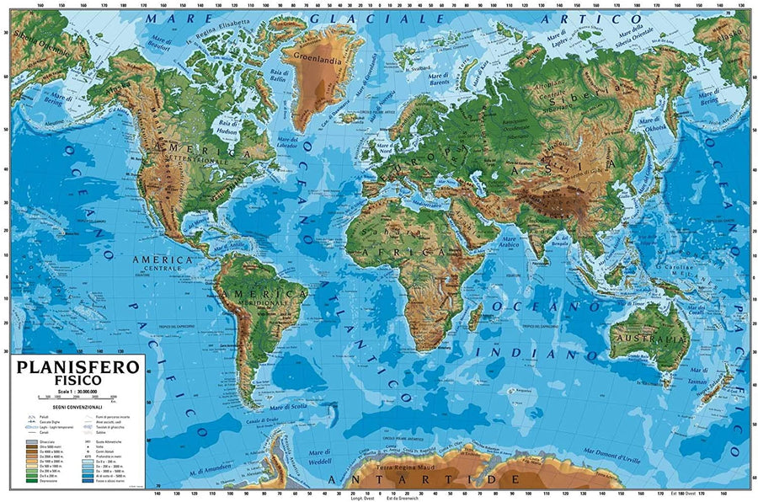
IL MIO FUTURO
" Riflettendo sul mio futuro, sono determinato a proseguire il mio percorso accademico in Italia, dove credo di poter accedere a opportunità di formazione e crescita più in linea con le mie aspirazioni.
Nonostante il mio attuale percorso di studi informatico, non escludo la possibilità di orientarmi verso un indirizzo economico, riconoscendo l'importanza di un approccio multidisciplinare in un mondo sempre più interconnesso.
Qualunque sarà la mia scelta definitiva, sono certo che questa mi consentirà di acquisire competenze fondamentali per affrontare con successo le sfide future e realizzare i miei obiettivi professionali.
Sono certo che una volta ultimato il mio percorso di studi abbandonerò l'Italia in cerca di opportunità migliori di quelle che vengono offerte qua. "

